Slide 3
Первичные организации, в которых более 60% членов НОАВ от общего количества врачей оплачивают взносы:
ГБУЗ НСО «ГКБ №1» ГБУЗ НСО «ГКБ №2»
ГБУЗ НСО «ГИКБ №1» ГБУЗ НСО «ГНОКБ» ГБУЗ НСО «ДГКБ №3» ГБУЗ НСО «НОКНД»
ГБУЗ НСО «ГВВ №3» Гинекологическая больница №2
ГБУЗ НСО «НКЦК»
ГАУЗ НСО «ГКП №1»
ГБУЗ НСО «ГП №17» ГБУЗ НСО «ГКП №20»
ГБУЗ НСО «ГП №21»
ГБУЗ НСО «ГКП №22»
ГБУЗ НСО «ДГКСП»
ГБУЗ НСО «КСП №3»

Slide 4
Первичные организации, в которых более 60% членов НОАВ от общего количества врачей оплачивают взносы:
Центральные районные и городские больницы:
Венгеровская, Краснозерская, Убинская, Искитимская, Купинская
Федеральные медицинские организации:
НИИТО им. академика Я.Л. Цивьяна,
СОМЦ ФМБА,
НГМУ

Slide 7
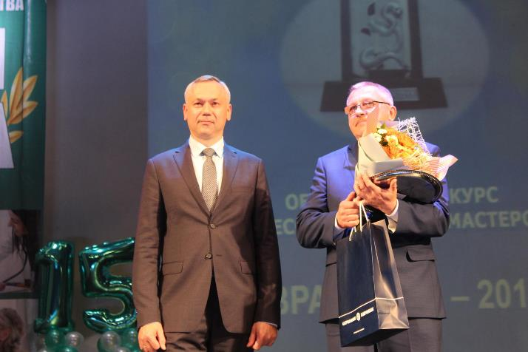
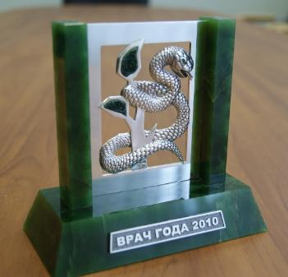
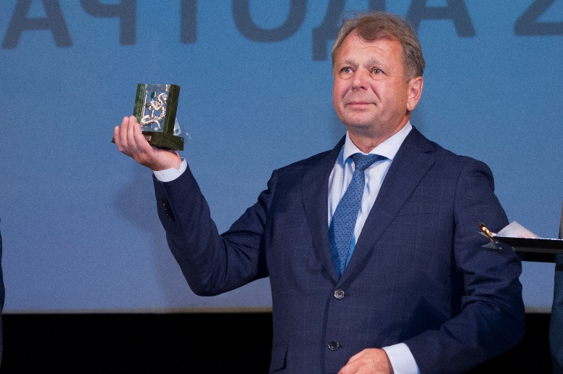
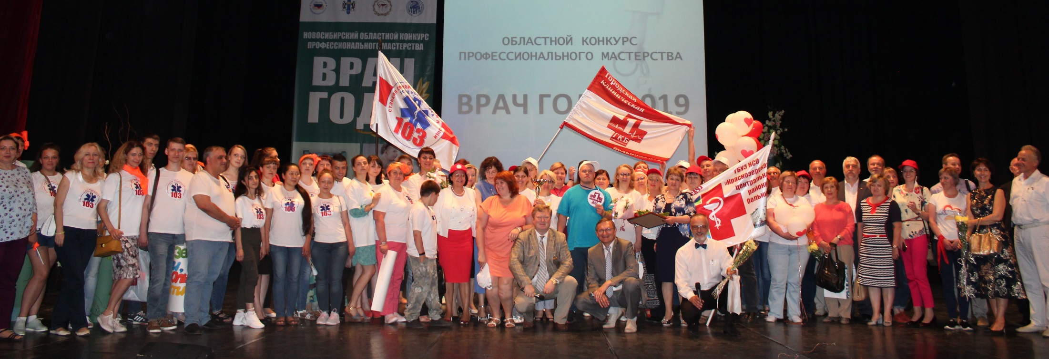
Конкурс профессионального мастерства
«Врач года»

Slide 8
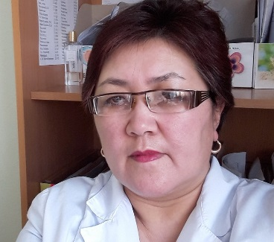
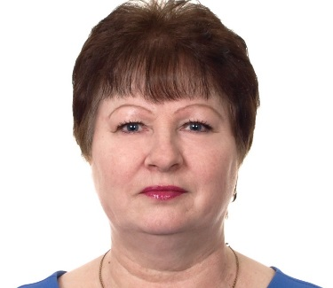
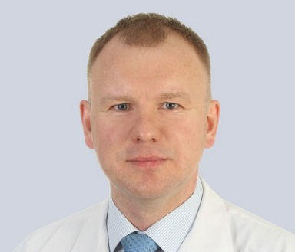
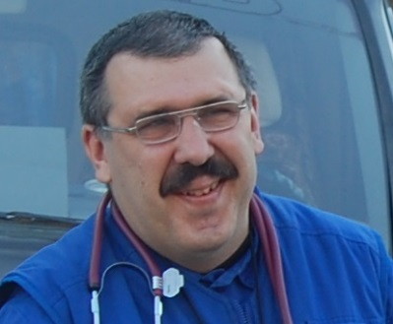
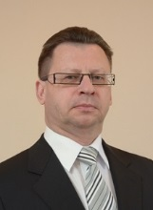
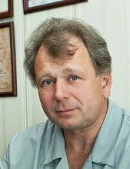
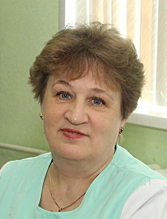
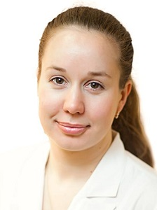
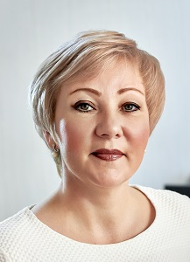
Всероссийский конкурс «Врач года»
«Лучший
участковый терапевт»
2 место
«Лучший фтизиатр»
3 место
«Лучший онколог»
2 место
«Лучший
анестезиолог-реаниматолог»
3 место
2018
2018
2019
2019
Султанова
Аида Жоконовна
врач-терапевт участковый
ГБУЗ НСО «Кыштовская ЦРБ»
Севостьянова
Лариса Николаевна
врач-фтизиатр
ГБУЗ НСО «Краснозерская ЦРБ»
Тархов
Александр Варьевич
врач-онколог
ГБУЗ НСО «ГКБ №1»
Бурдасов
Михаил Викторович
врач-анестезиолог-реаниматолог
ГБУЗ НСО «ССМП»
«Лучший руководитель»
1 место
«Лучший онколог»
1 место
«Лучший педиатр»
2 место
«Лучший офтальмолог»
3 место
«Лучший фтизиатр»
3 место
2020
2020
2020
2020
2020
Евсин
Михаил Сергеевич
главный врач
ГБУЗ НСО «ГОНКТБ»
Красильников
Сергей Эдуардович
врач-онколог
ГБУЗ НСО «НОКОД»
Тарасенко
Галина Павловна
врач-педиатр районный
ГБУЗ НСО «Краснозерская ЦРБ»
Александрова
Светлана Евгеньевна
врач-офтальмолог
ГБУЗ НСО «ДГКБ №4
им.В.С. Гераськова»
Дмитренко
Лариса Юрьевна
врач общей практики
ГБУЗ НСО «Купинская ЦРБ»

Slide 10
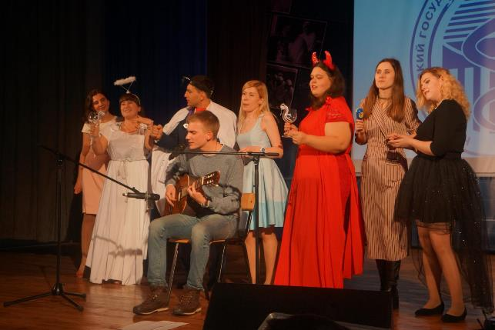
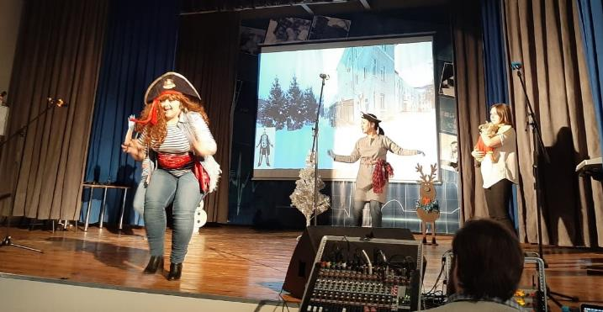
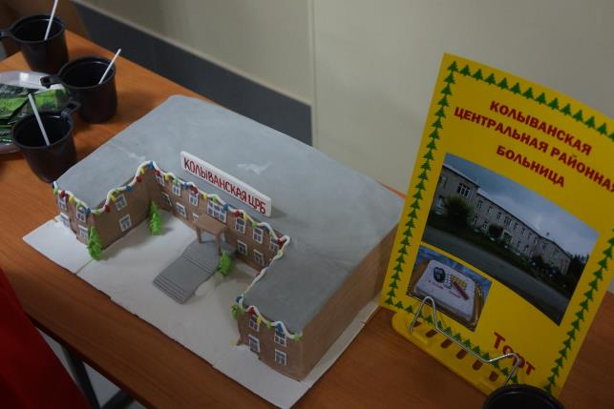
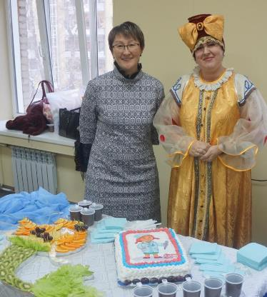
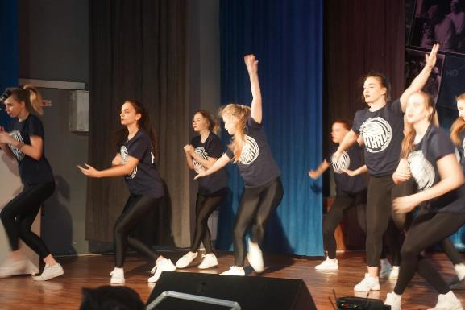
Фестиваль самодеятельного творчества медицинских работников Новосибирской области

Slide 11
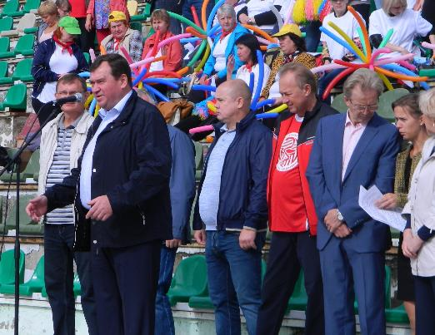
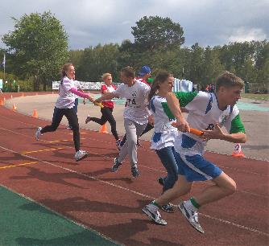
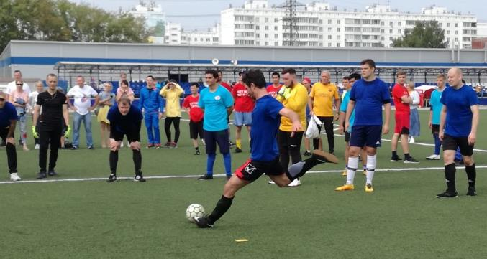
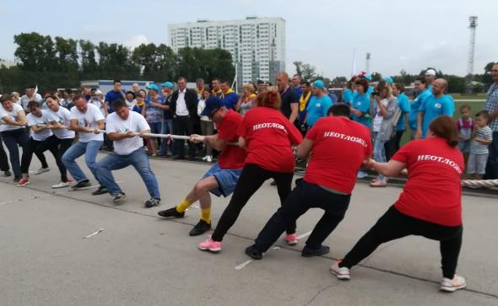
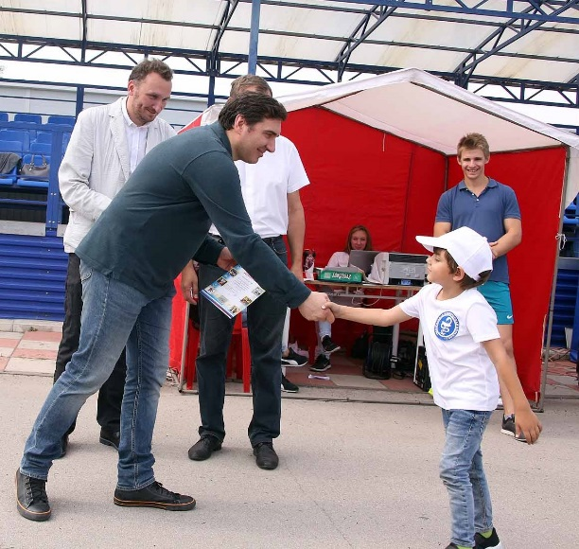
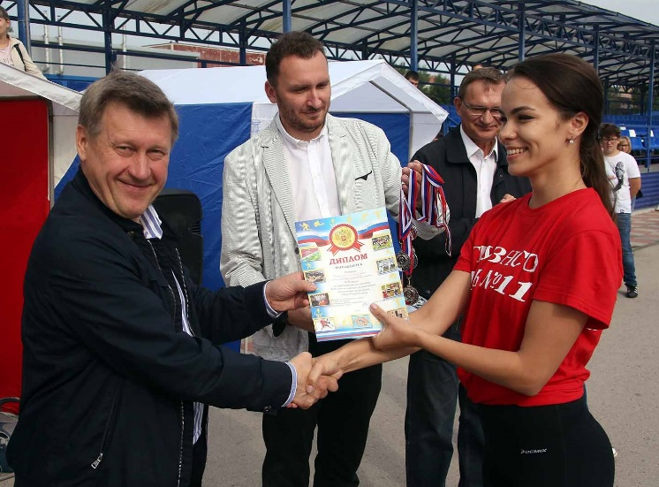
Спартакиада

Slide 12
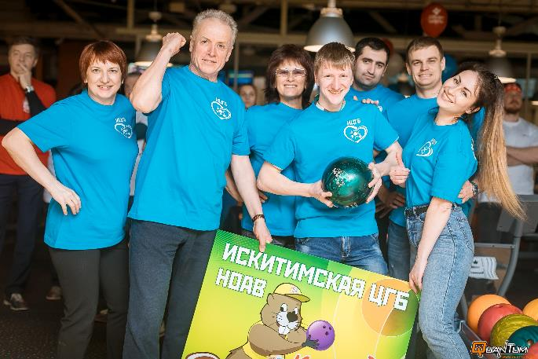
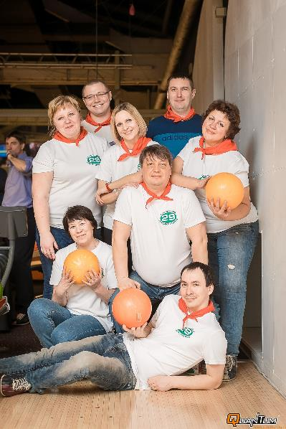
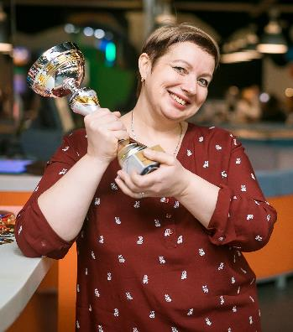
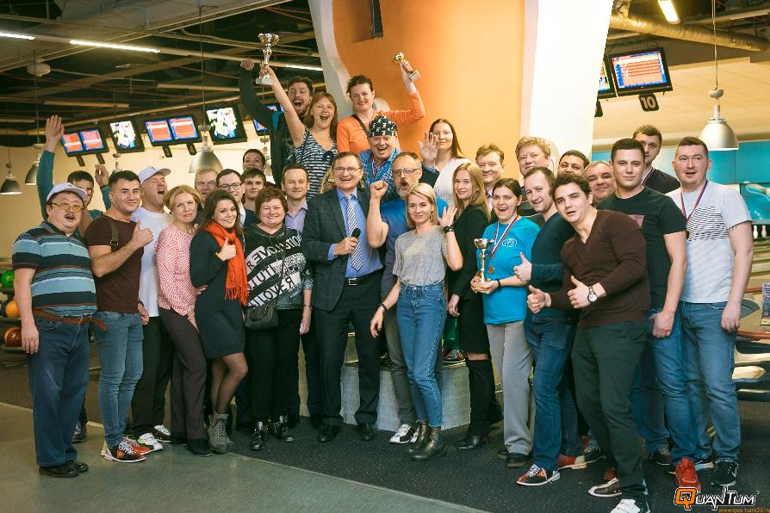
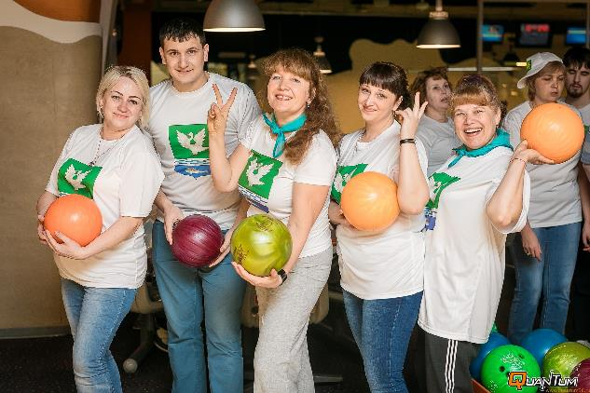
Турнир по боулингу

Slide 13
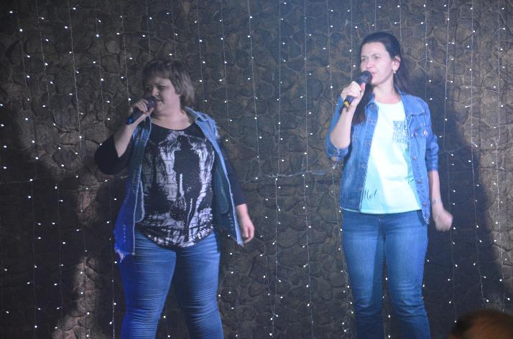
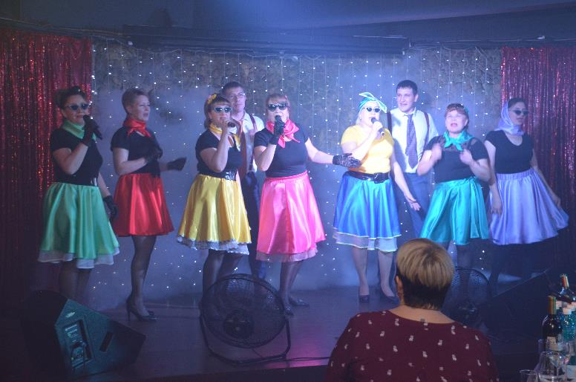
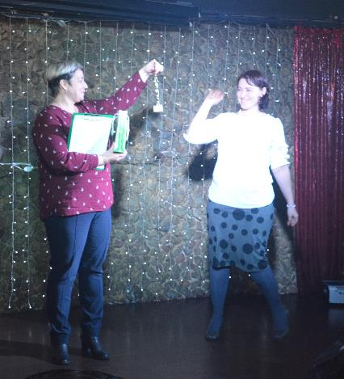
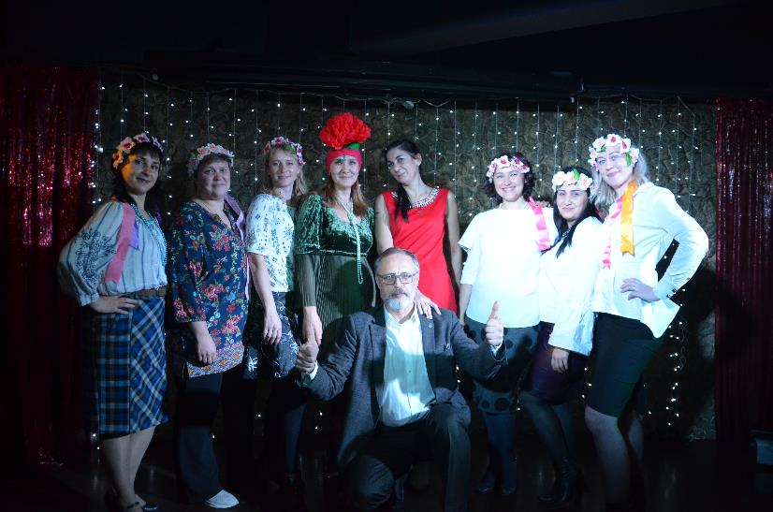
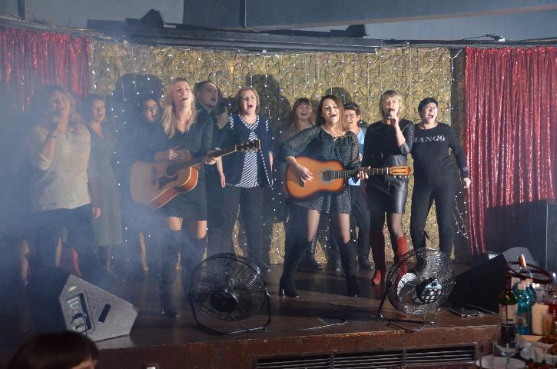
Караоке-баттл

Slide 14
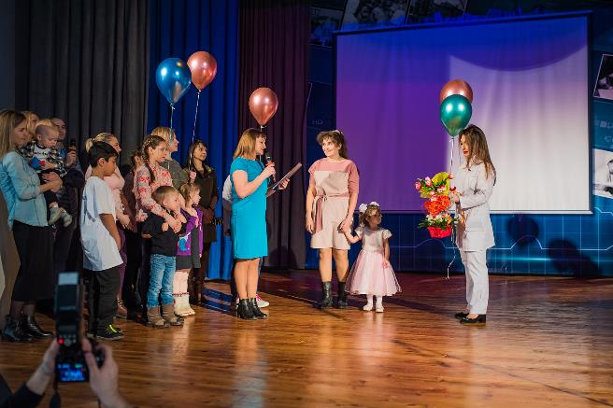
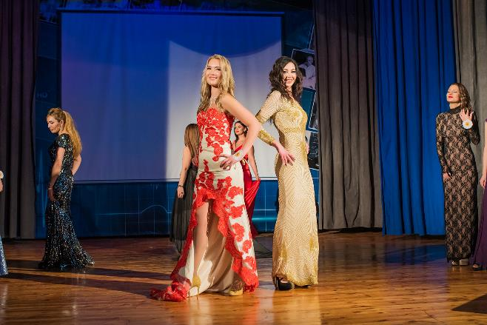
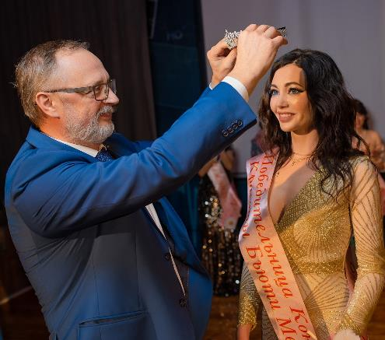
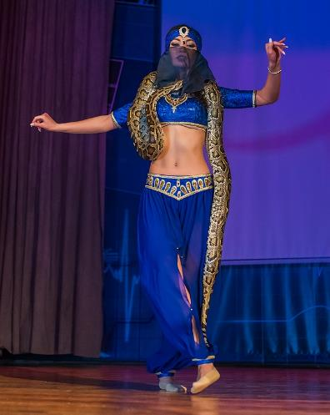
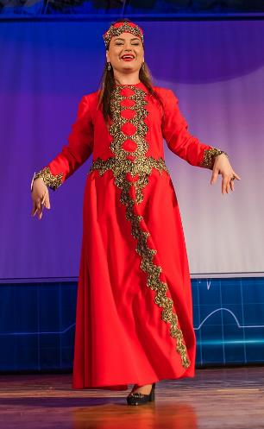
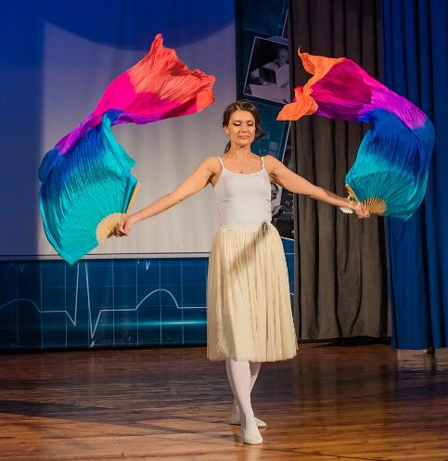
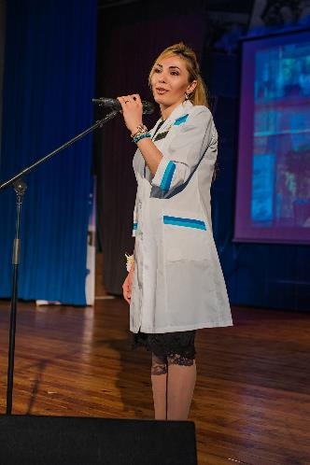
Бьюти-мед

Slide 15
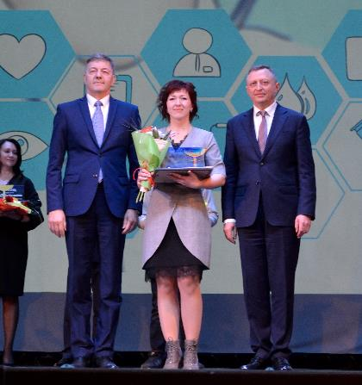
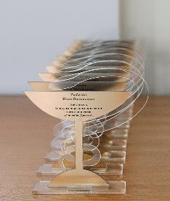
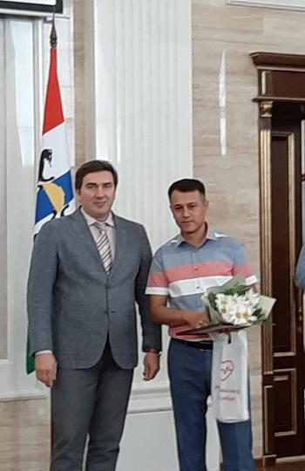
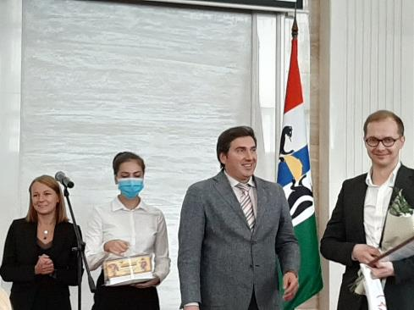
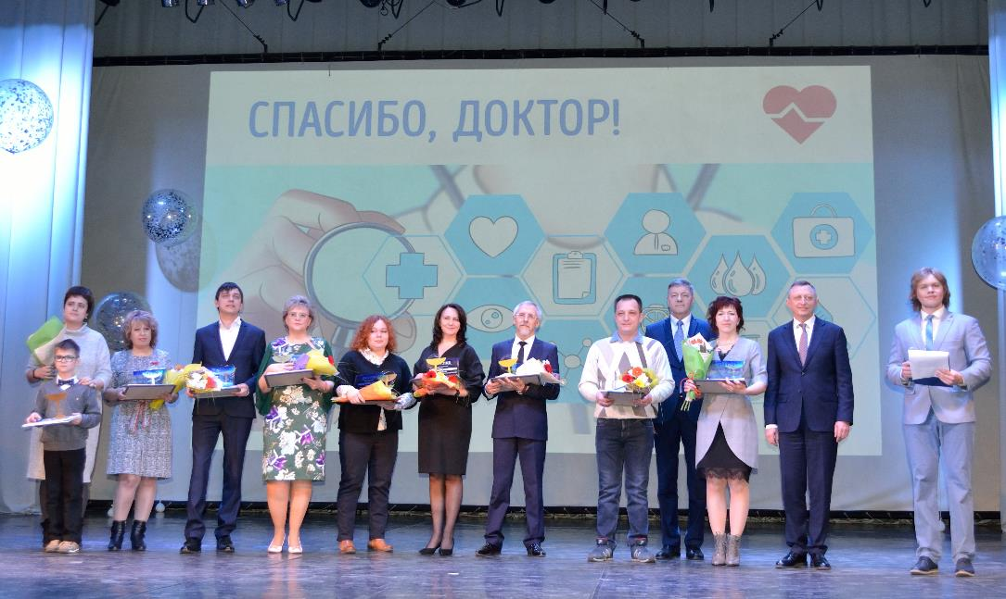
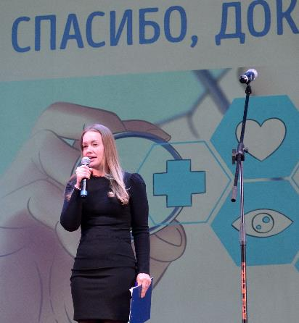
Конкурс «Спасибо, доктор!»

Slide 16
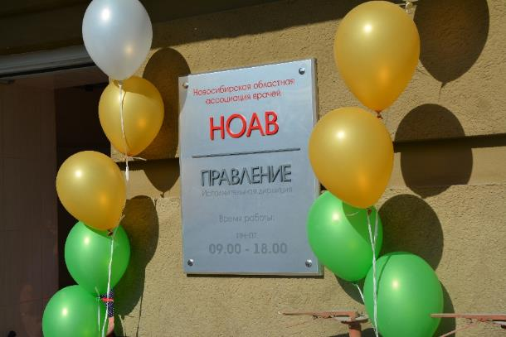
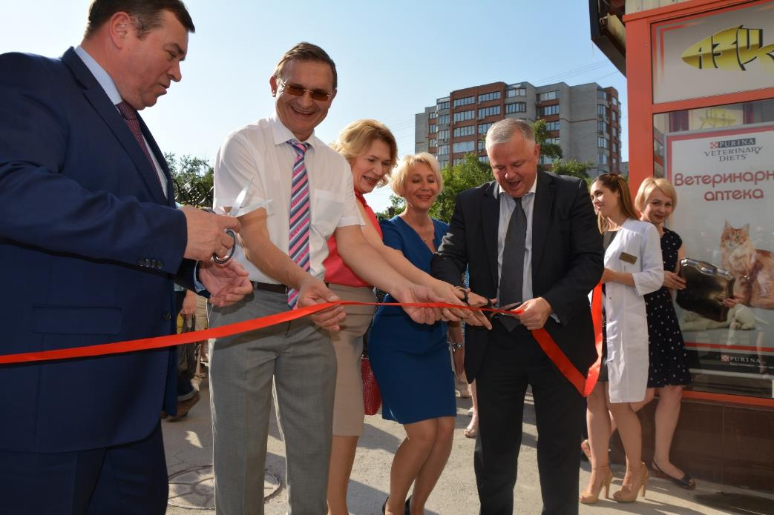
Открытие
Дома врача
2017 год

Slide 17
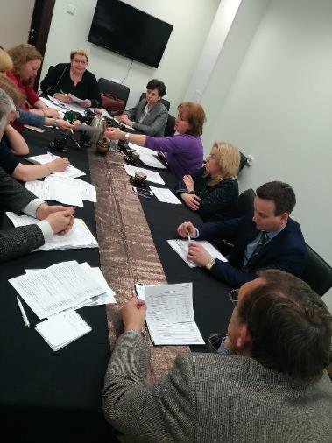
Дом врача

Slide 18
Круглый стол
с экономистами ЛПУ
Клуб юристов
Клуб начмедов

Slide 19
Поликлинический совет при участии
руководства Минздрава НСО и ТФОМС НСО

Slide 20
Музей НОАВ

Slide 21
Семинар по самообороне
Семинар по
стрессоустойчивости

Slide 22
Работа в Общественном Совете,
а также нескольких рабочих
экспертных группах
при Минздраве НСО
Участие во внедрении
различных форм
повышения квалификации
и последипломной подготовки
Участие в
аттестации врачей
Работа в
Координационном
Совете при ТФОМС
Участие в
законотворческой
деятельности
Участие в разработке
территориальной Программы
гос. гарантий оказания
бесплатной медицинской помощи
Участие в разработке
и принятии Тарифного соглашения
в системе ОМС

Slide 26
Организация и обеспечение совершенствования врачом профессиональных знаний и навыков.
Разработка и утверждение клинических рекомендаций.
Досудебное урегулирование споров, включая проведение независимой медицинской экспертизы.
Страхование риска врачей при оказании ими медицинской помощи гражданам.
Организация и проведение процедуры допуска к специальности (сертификация, аккредитация специалистов пр.)
Согласование нормативов объемов медицинской помощи и их анализ в рамках Территориальных программ госгарантий, выработка предложений по оптимизации расходов системы ОМС.
Вопросы введения саморегулирования медицинских работников
Защиты медицинских работников от хулиганских действий.

Slide 27
Договор
о сотрудничестве
с МЗ НСО

Slide 28
Пятый проект
Страхование
профессиональной
ответственности
врачей

Slide 29
Количество аккредитуемых

Slide 30
Количество подкомиссий
*
*
*ДОБАВИЛАСЬ ПЕРВИЧНАЯ СПЕЦИАЛИЗИРОВАННАЯ АККРЕДИТАЦИЯ

Slide 31
Количество членов аккредитационной комиссии

Slide 32
Доля успешно прошедших аккредитацию
1
человек не сдал
10
человек не сдали
4
человека не сдали
84
человека не сдали

Slide 33
WWW.NOAV.RU

Slide 37
Медицинские кадры (НСО)
 | 2017 | 2018 | 2019 | 2020 | 2020 г. к 2019 г. в %
Численность населения НСО | 2779555 | 2788849 | 2793384 | 2798170 | +2%
Общая заболеваемость | 1685,4 | 1702,4 | 1640,9 | 1651,9 | +7%
Укомплектованность физ. лицами (врачи) | 65,1 | 67,4 | 68,5 | 65,2 | -5%
Укомплектованность физ. лицами (СМП) | 72,6 | 72,2 | 72,0 | 68,1 | -5%

Slide 38
Средний возраст медперсонала (НСО)
год | врачи всего | СМП всего | врачи средний возраст | СМП средний возраст
2016 | 10931 | 23880 | 46 | 44
2017 | 11005 | 23386 | 46 | 44
2018 | 11090 | 22499 | 46 | 44
2019 | 10963 | 22020 | 46 | 46
2020 | 11118 | 21690 | 45 | 44

Slide 39
«…Обеспечение медицинских организаций системы здравоохранения квалифицированными кадрами…»
В.В. Путин

Slide 40
Укомплектованность
штатными должностями
 | 2016 | 2017 | 2018 | 2019 | 2020
Всего по районам области | 84,9 | 83,7 | 73,2 | 74,9 | 73,4
г Новосибирск | 88,9 | 85,6 | 83,0 | 84,2 | 79,9
НСО | 85,5 | 84,8 | 81,0 | 82,1 | 79,1

Slide 41
Уровень всех аттестационных врачей (%)
 | 2016 | 2017 | 2018 | 2019 | 2020
Всего по районам области | 44,2 | 38,8 | 36,4 | 33,2 | 30,3
г Новосибирск | 53,3 | 50 | 45,4 | 43,3 | 39,9
НСО | 52,3 | 48,9 | 45,0 | 42,3 | 40,2

Slide 42
 | 2016 | 2017 | 2018 | 2019 | 2020
Летальность(%) | 0,6 | 0,5 | 0,5 | 0,6 | 0,8
Летальность детей до года (%) | 0,6 | 0,5 | 0,5 | 0,6 | 0,8
Послеоперационная летальность (%) | 0,8 | 0,8 | 0,8 | 0,9 | 1,3
Больничная летальность от инфаркта миокарда (%) | - | - | 15,7 | 15,7 | 16,4
Больничная летальность от острого нарушения мозгового крово обращения | - | - | 22,6 | 24,2 | 26,8
Удельный вес запущенных пациентов со злокачественными заболеваниями | 21,1 | 20,99 | 21,4 | 21,3 | 22,6

Slide 44
«…врач из лечебника превращается в оператора информационных систем. Он вносит громадное количество информации в виде отчетов, а должен только первичную информацию, остальное должна формировать МИС…Электронная карта должна иметь юридическую значимость…»
Ректор СибГУТИ
к.т.н., Беленький Валерий Григорьевич

Slide 45
«…Сегодня есть информационные системы управления пациентами, но не их лечения: ЕГИСЗ, ГИС СЗ субъекта РФ, МИС в медицинских организациях, ИС фармацевтических организаций, создается ВИМИС по определенным группам заболеваний. Однако проведенный анализ, а также обращение граждан свидетельствуют о том, что ни одна из этих систем не облегчает жизнь рядовых граждан…»
заместитель председателя Госдумы РФ
Ирина Яровая

